Slide 1

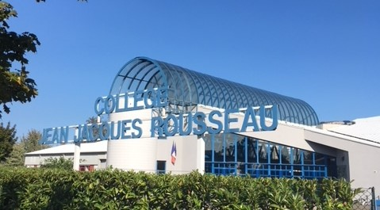
Bienvenue au collège
Jean Jacques Rousseau

Slide 2
Un collège à taille humaine
Au 22 mai 2025, 538 élèves
5 classes par division.
394 élèves déjeunent à la cantine soit 73 %,
75% utilisent les transports scolaires
Le niveau 6ème regroupe 139 élèves soit une moyenne de 27,8 élèves par classe.
40 enseignants
Prévisions d’ effectifs rentrée 2025 :
521 élèves attendus
5 classes par division

Slide 3

L’offre éducative riche et proche des besoins des élèves
L’offre pédagogique :
A partir de la 6ème Allemand bilangue
A partir de la 5ème Obligation d’avoir une LV2 (allemand, espagnol ou italien)
              Facultatif LCA
A partir de la 4ème Facultatif LCE Espagnol
Dispositifs d’accueil :
ULIS – 1 Unité locale d’inclusion scolaire
UPE2A – 1 Accueil élèves non francophones

Slide 4

L’encadrement des élèves
Des professeurs dont un professeur principal par classe
L’équipe Vie Scolaire composée d’une Conseillère Principale d’éducation et d’Assistants d’Education
Des personnels de Service ( Cantine, entretien…)
Des personnels spécialisés avec des journée de permanence (Infirmière, PsyEN, Assistante Sociale)
Des personnels administratifs (Secrétariat, Intendance)
Une équipe de direction : Principale, Principale Adjointe et Adjointe Gestionnaire

Slide 5
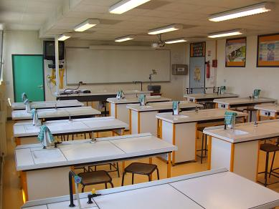
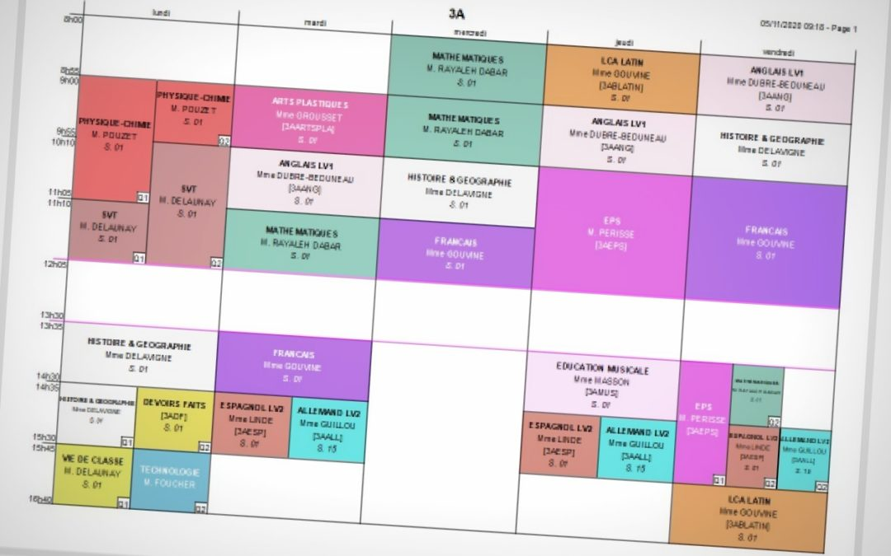

La vie au collège
Un Emploi du temps qui change toutes les heures
Des salles spécialisées pour certaines disciplines (Sciences, Arts Plastiques, Education Musicale)
Un CDI
Un foyer à destination des élèves
Des heures d’étude encadrées par les assistants d’éducation

Slide 6
L’organisation du temps scolaire
Jours d’ouverture
Lundi, mardi, mercredi matin, jeudi, vendredi
Horaires d’ouverture du collège aux élèves
7h50 – 17h05
Les cours commencent à 8h15 pour la première heure et les grilles ferment à 8h10
La durée d’un cours est de 55 minutes (sauf pour les sciences et l’EPS qui se déroulent sur un créneau de 2heures consécutives)
Restaurant scolaire : Premier service à partir de 11h30 avec organisation du passage en fonction de l’emploi du temps des classes
2 Récréations :
    10h07 – 10h23
    15h52 – 16h10

Slide 7



Les activités au sein du collège
Les instances du collège : le CVC, les Eco Délégués, le Conseil d’Administration, les élèves Ambassadeurs, les délégués de classe…
Les activités sur la pause méridienne: échecs, football, boxe, jeux de société, danse
L’Association Sportive : gymnastique, escalade…

Slide 8
Le travail en classe et à la maison
Le travail personnel de l’élève
Commence en classe
Se poursuit à la maison
Au collège, les élèves ont des leçons à apprendre et des devoirs à effectuer à la maison.
Il est souvent nécessaire en 6ème que les parents vérifient que les leçons soient sues et les exercices effectués.
Des évaluations régulières sont effectuées par les enseignants . Pour le niveau 6ème, celles-ci sont évaluées sont forme de compétences ( pas de notes)
Le travail à faire est consultable sur l’agenda « papier » et sur l’Espace Numérique de travail du collège (ENT) et les compétences obtenues sont consultables sur Pronote.
Collège = Autonomie
Activités /Ecole = Equilibre

Slide 9
La place des parents
La communication
Ecole
Parents
Elève
Il est primordial d’établir une communication avec les personnels
Il est indispensable de pouvoir établir une relation de confiance entre l’école et la famille
Les enfants doivent pouvoir aller vers les adultes
Il faut encourager le dialogue avec les enfants, aller au-delà de la simple question « Quelles sont les notes que tu as obtenu aujourd’hui? », avoir des questions sur le quotidien de l’enfant.

Slide 10

La place des parents
La confiance en l’autonomie de son enfant
2 régimes de sortie existent :
Rouge – Je n’ai pas confiance ou il n’est pas prêt : il reste au collège de 8h15h à 17h05 même si les cours de la journée se terminent avant
Vert – Je lui fais confiance, il est autonome : il peut sortir dès la fin des cours selon l’emploi du temps de la classe
Rappel : Aucun élève demi-pensionnaire n’est autorisé à sortir avant d’avoir pris son repas au collège.
Adaptable au cours de l’année en respectant un délai de prévenance raisonnable

Slide 11

La place des parents
Le téléphone portable
Principe : Téléphone portable interdit dans l’enceinte du collège
En définir le besoin avec votre enfant
Vigilance accrue par rapport aux réseaux sociaux

Slide 12
Accompagnement Français et Mathématiques
Non renouvellement des modalités 2024/2025 - groupes de besoins :
  Contraintes trop fortes sur les emplois du temps des élèves
  Changement de groupes qui ne pouvaient se faire qu’à la marge
Mise en place des groupes de besoin dans le cadre d’heures de co-enseignement sur les 2 disciplines :
  Prise en charge des élèves en groupe en fonction de leurs besoins, évolue tout au long de l’année
  Progression pédagogique commune
  Contrainte moins lourde sur les emplois car moins d’alignements nécessaires entre les différentes classes

Slide 13


Le dispositif
« Devoirs Faits »
Sur des heures d’étude ou sur le temps de la pause méridienne en fonction de l’emploi du temps de l’élève
Encadré par de enseignants
Inscription soit à l’initiative des parents soit sur proposition de l’équipe pédagogique (Via l’ENT)
Permet à l’élève de faire une partie de ses devoirs ou de demander à revoir certains points avec l’enseignant

Slide 14

Les outils pour accompagner
ENT et Pronote
un code d’accès réservé
à l’élève donné à la rentrée
un autre code réservé
aux parents - Educonnect
Pour nous contacter :
    Par téléphone : 04 50 49 33 43
    Par mail : ce,0741419r@ac-grenoble.fr

Slide 15

Nous vous remercions pour votre attention.

